Slide 1
GGS Vaalserquartier
Erste Informationen für Eltern von Schulneulingen
zum Tag der Offenen Tür 2022
HERZLICH WILLKOMMEN!

Slide 2
Wir führen Sie heute durch das Programm:
Nicole Krawczyk Leiterin OGS
Birgitta Froleyks Schulleiterin

Slide 3
Strukturdaten
zweizügige Gemeinschaftsgrundschule
zurzeit 182 Schüler*innen in 8 Klassen
davon 170 Schüler*innen im Ganztag
10 Lehrer*innen (inkl. Konrektorin und
Schulleiterin)
1 Sonderpädagogin
1 sozialpädagogische Fachkraft
15 Mitarbeiter*innen im Ganztag
1 Sekretärin
1 Hausmeister

Slide 4
Schulgebäude und Schulhöfe
8 Klassenräume
GL-Raum
Musik- und Filmraum
Kunst- und Werkraum
Turnhalle
Computerraum
Aula
5 OGS Räume
Mensa
2 Schulhöfe

Slide 5
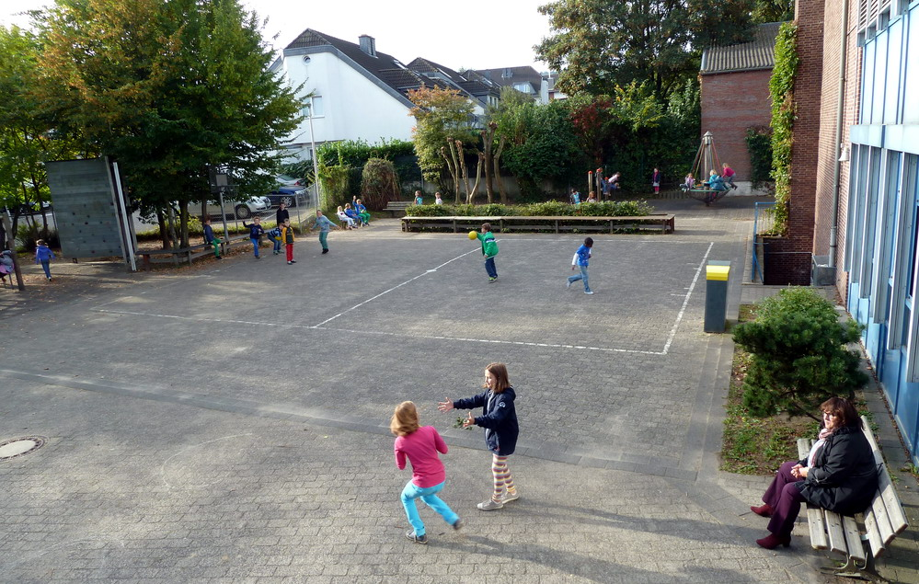

Slide 6
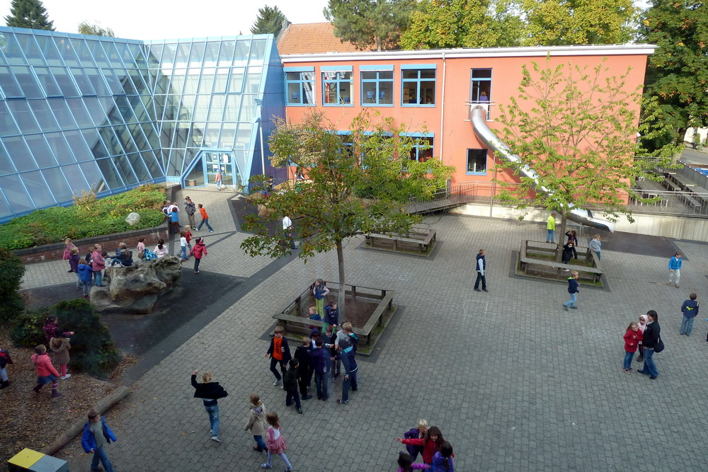

Slide 7
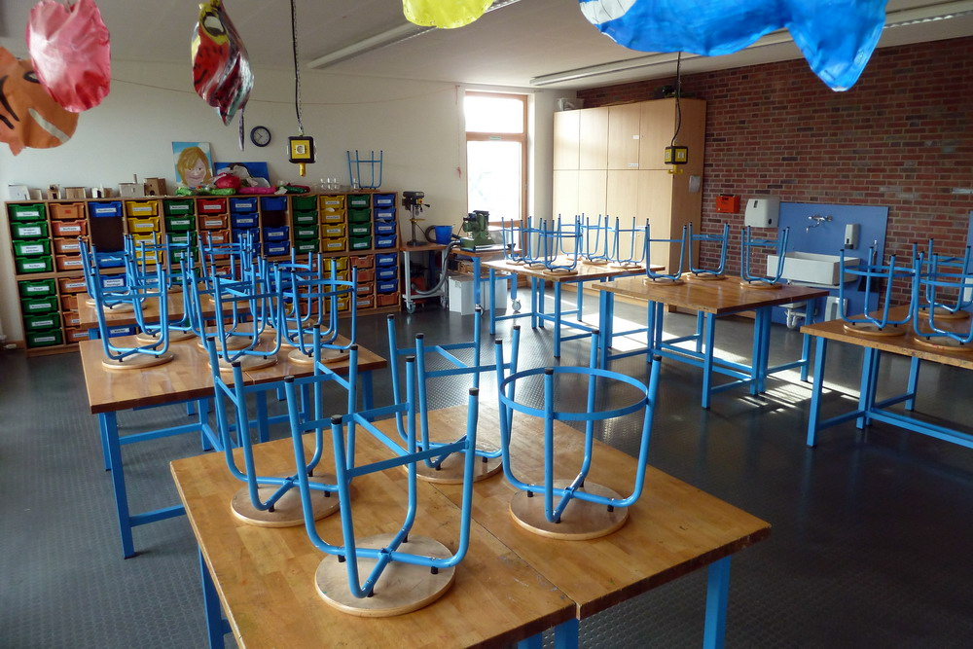

Slide 8
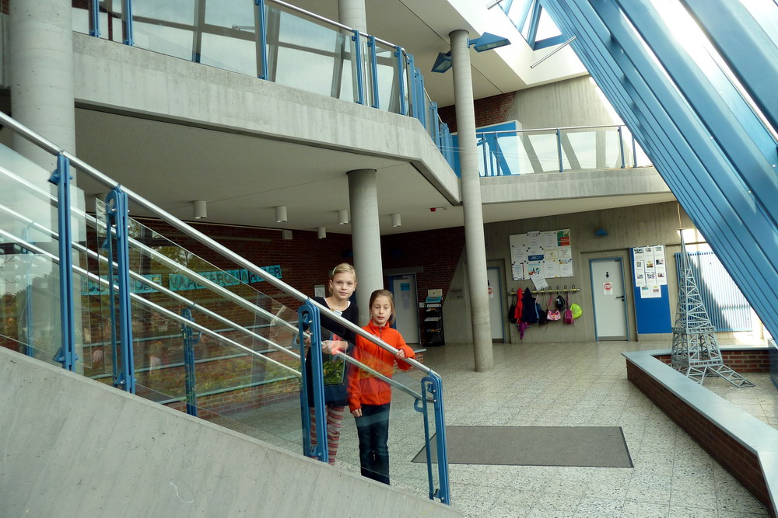

Slide 9
Leitbild
Wir wollen an unserer Schule
alle gemeinsam in gegenseitiger WERTSCHÄTZUNG
miteinander
LEBEN und LERNEN.
Kinder
Leben – Lernen - Wertschätzen
Notes:
Alle Konzepte und Leitgedanken sollen immer vom Kind aus gedacht werden. Das Kind und seine positive Entwicklung stehen im Mittelpunkt.
Der Dreiklang von LEBEN LERNEN WERTSCHÄTZEN bildet die Grundlage aller Konzepte und Projekte unseres Schulprofils.

Slide 10
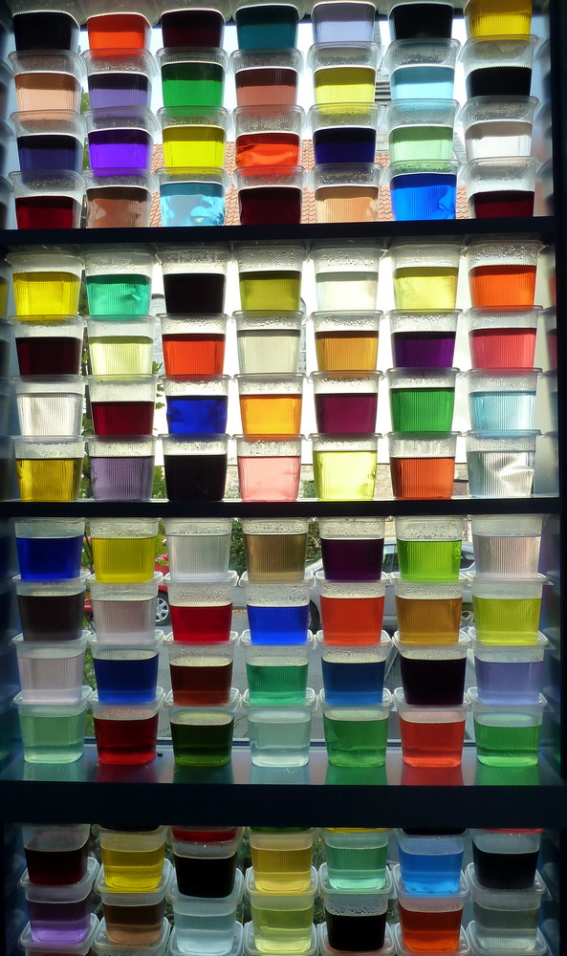
Schulprofil
Demokratische Dimension
Musikalische Erziehung
Förderung von Schüler*innen, die
langsamer lernen
Begabungsförderung (AC Modell)
Mintfreundliche Schule
Mobilität, Bewegung und Gesund-
heit, Natur-Tag
Offener Ganztag - OGS

Slide 11
Demokratische Dimension
Klassensprecher*innen
Pausenhelfer*innen
Streitschlichter*innen
Kinderparlament
Aachener Kinderparlament
Klassenrat in allen Klassen
Schulsprecher*innen
Arbeitsgruppen mit Elternbeteiligung
Willkommensbeauftragte in allen Klassen
Notes:
Arbeitsgruppen mit Eltern: Struktur offener Ganztag, Konzept Lernen auf Distanz, Neugestaltung St. Martin, …

Slide 12
Musikalische Erziehung
Wir haben mehrere Kooperationen mit
der Aachener Musikschule:
JeKisS (Jedem Kind seine Stimme)
JeKits (Jedem Kind Instrumente, Tan-
zen, Singen)
Herbstsingen am Tag der Offenen Tür
Adventssingen
JeKisS-Chor beim Schulfest
Frühlingssingen
Notes:
JeKisS – wöchentlich stattfindender Chor seit 2013
JeKits – Musikalische Grundausbildung, läuft im Unterricht seit diesem Jahr 2022, jedes erste Schuljahr startet jetzt damit. Die Kinder haben eine Std. JeKits mit Lehrer*in der Musikschule und Musiklehrer*in unserer Schule.

Slide 13
Förderung von Schüler*in-nen, die langsamer lernen
Förderung im Klassenverband
differenziertes Arbeitsmaterial
Tages- / Wochenplan
mehr Zeit
Förderunterricht / Teamteaching (Doppelbesetzung)
Förderung
durch Sonderpädagog*in
durch die sozialpädagogische Fachkraft in der Schuleingangsphase
durch JutE-Frauen
ggf. Teilnahme an der Hausaufgaben-Hilfe durchgeführt von Lehrer*innen

Slide 14
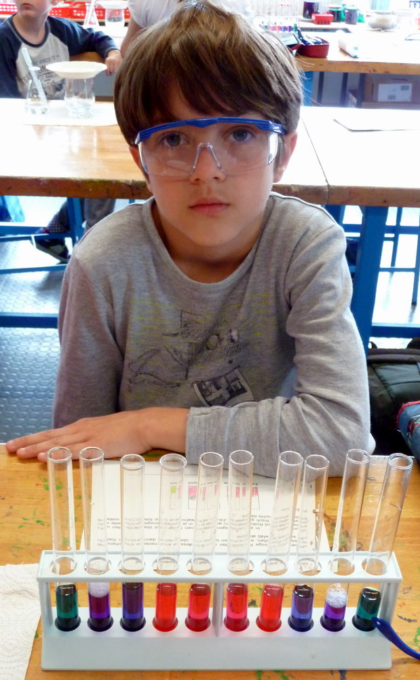
Begabungsförderung
Forderunterricht in Förder- bändern
Aachener Modellschule
MINT Pluskurse im Sach- unterricht Klasse 3 und 4
MINT PC2, AG Info3
Mathematik-Wettbewerbe
AG Schülerzeitung
AG Streitschlichtung
AG Kinderparlament, Teil- nahme am AC Kinderparlament
AG Sport Forder
Kunstkurs in Kooperation
mit dem Ludwig Forum der Stadt Aachen

Slide 15
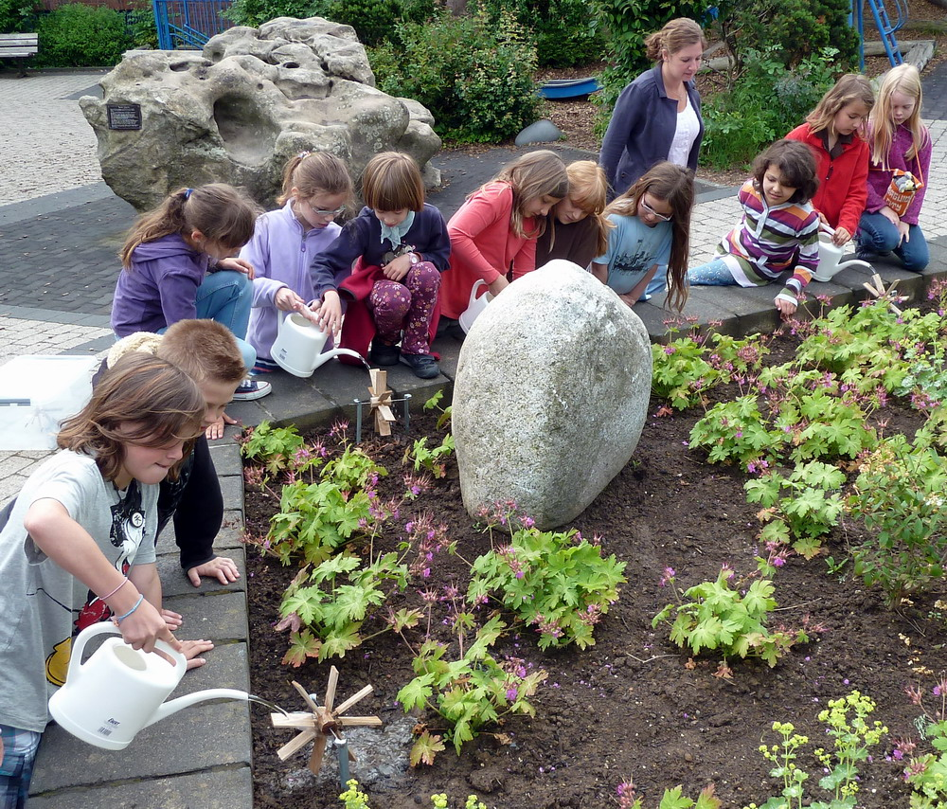

Slide 16
Natur-Tag

Slide 17
Bachbegehung

Slide 18
Kunst plus

Slide 19
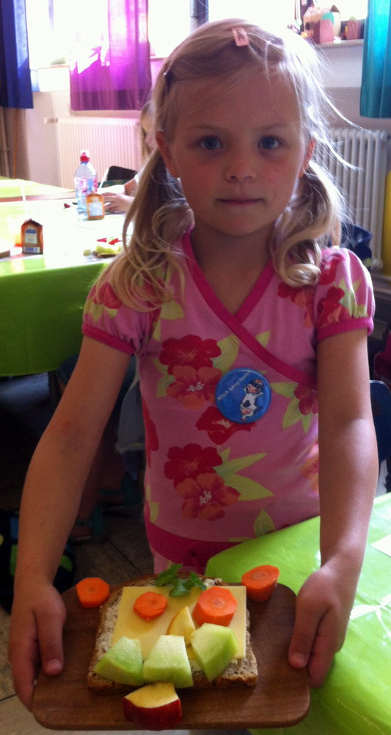
Mobilität, Bewegung und Gesundheit
umfassendes Mobilitäts- konzept: Elternhaltestelle
Bundesjugendspiele und
Sponsorenlauf
bewegter Unterricht
Natur-Tag (Koop. NABU)
Teilnahme am Programm Klasse2000
Schulobstprogramm

Slide 20
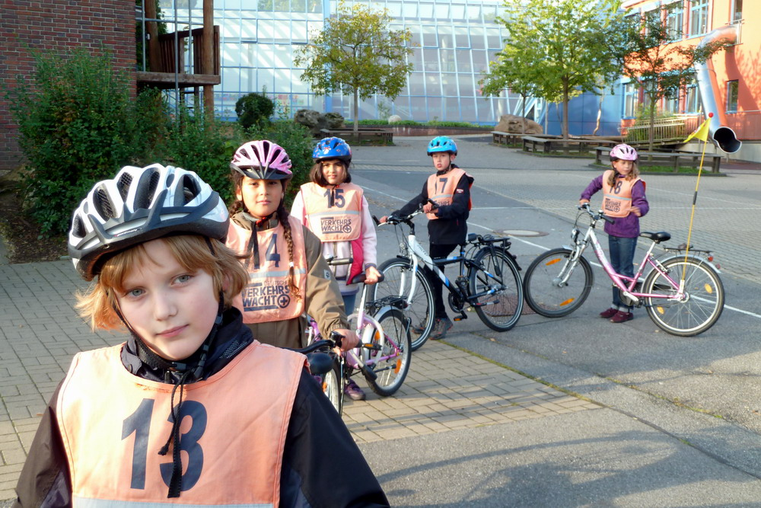

Slide 22
Förderverein
Unser Förderverein unterstützt uns vielfältig:
O Eigentumskästen für jedes Kind
O mitwachsende Schultische
O Klettergerüst und Kletterwand
O feuerfeste Glasvitrinen
O Pausenmaterial
O Natur-Tag und Klasse2000
O und noch vieles mehr
Finanzielle Unterstützung und tatkräftige Mithilfe im Förderverein ist sehr gerne gesehen.

Slide 23
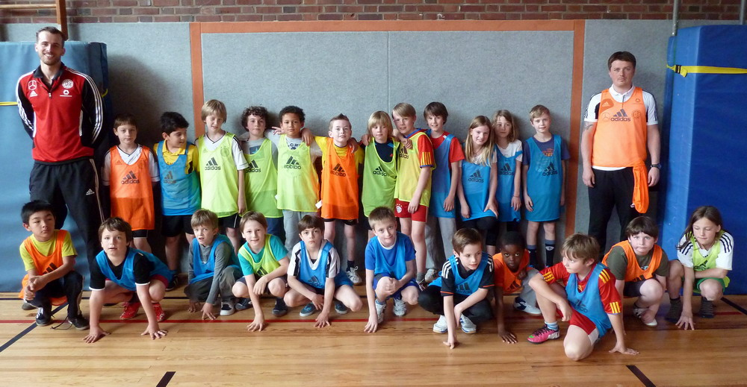
Unser Offener Ganztag (OGS)
gemeinsames Mittagessen
Hausaufgabenbetreuung und –hilfe
reichhaltiges Kursangebot, Freispiel
Exkursionen
familienfreundliche Öffnungszeiten
Ferienbetreuung

Slide 24
Zeitschiene Mittagessen und Hausauf-gaben der einzelnen Jahrgangsstufen:
 | 11:45-12:30 | 12:30-13:15 | 13:15-14:00 | 14:00-14:45 | 14:45-15:30
1er | Mensa | Hausaufgaben
2er |  | Mensa | Hausaufgaben
3er |  |  | Mensa | Hausaufgaben
4er |  |  | Hausaufgaben | Mensa
Abholzeiten:
14:45 Uhr / 15:30 Uhr / 16:15 Uhr
ab 16:15 Uhr fließend bis 16:45 Uhr
Notes:
Zeitschiene Mittagessen und Hausaufgaben der einzelnen Jahrgangsstufen

Slide 25
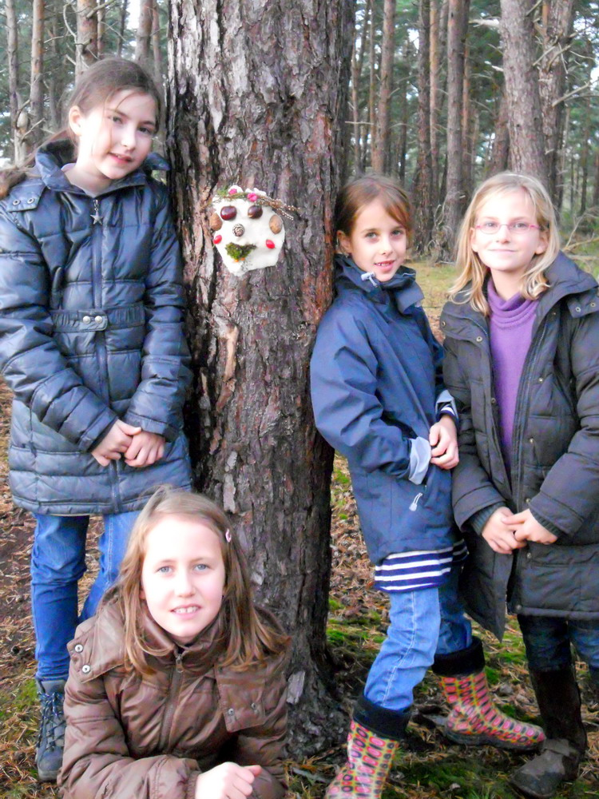
Impressionen aus dem Schulleben

Slide 26
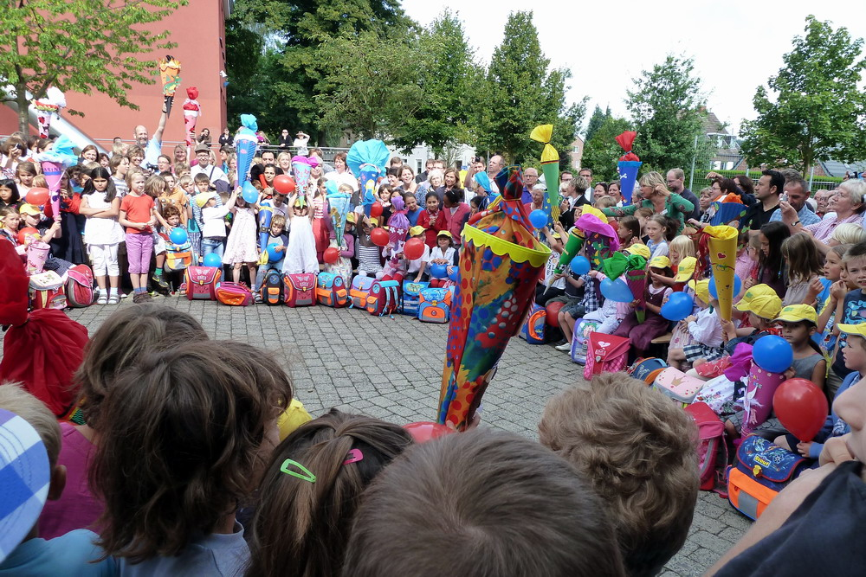

Slide 27
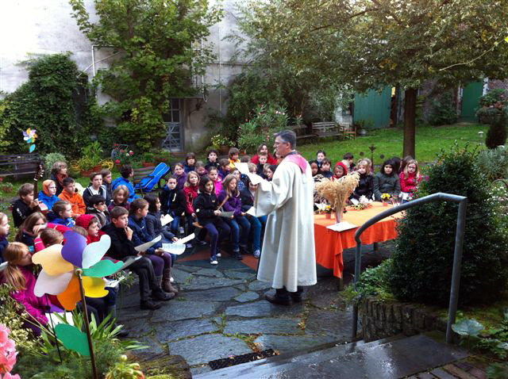

Slide 28
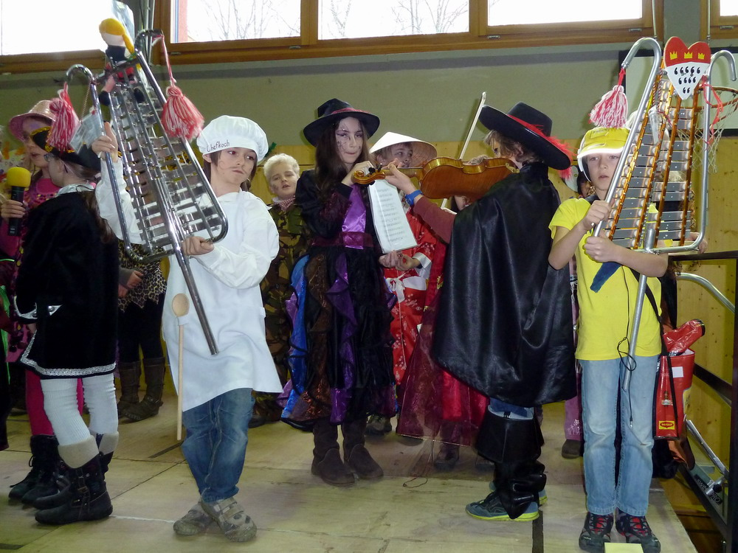

Slide 29
Zur Anmeldung bitte mitbringen:
Kind
Geburtsurkunde des Kindes
Anschreiben der Stadt Aachen
Impfausweis des Kindes (Masernschutz)
Bitte beachten:
Die Anmeldung ist von beiden Elternteilen zu unterschreiben.
Sollte bei der Anmeldung nur ein/e Er-ziehungsberechtigte/r zugegen sein, ist ent-weder von dem anderen sorgeberechtigten Elternteil eine formlose unterschriebene Vollmacht vorzulegen oder der Nachweis über das alleinige Sorgerecht.

Slide 30
Ablauf der Anmeldung
Frau Peiter, Sonderpädagogin, oder Frau Voß-kämper, sozialpädagogische Fachkraft und die Schulleiterin sprechen mit dem Kind während die Eltern die Anmeldung im Sekretariat durchführen.
Wichtig: Das Gespräch ist keine Prüfung!
Wir nehmen alle Kinder, die gerne zu uns kommen wollen, auf. Sollten sich zu viele Kinder anmelden, gehen wir nach diesem Verfahren vor:
Einzugsgebiet
Geschwisterkind
Kindergärten, in der Nähe
Fußweg des Kindes (Entfernung)

Slide 31
Weitere Informationen und auch die Anmeldeunterlagen bekommen Sie auf unserer Homepage unter Downloads.
www.ggs-vaalserquartier.de
Die Anmeldeunterlagen erhalten Sie ebenfalls in der Schule. Sie müssen sie nicht vorab ausfüllen.
Vielen Dank für Ihre Aufmerksamkeit!

